Slide 1
Informationsveranstaltung
für Eltern und Schüler
der Klasse 11
zur Qualifikationsphase

Slide 2
Abschlüsse und Berechtigungen
Nachweis bestimmter Leistungen in den vier Schulhalbjahren der Qualifikationsphase
und
Nachweis bestimmter Leistungen in der Abiturprüfung
ALLGEMEINE HOCHSCHULREIFE
Nachweis bestimmter Leistungen in zwei aufeinander folgenden Schulhalbjahren der Qualifikationsphase
SCHULISCHER TEIL DER FACHHOCHSCHULREIFE
dann
Abgeschlossene Berufsausbildung oder einjähriges berufsbezogenes Praktikum oder einjähriges soziales oder ökologisches Jahr, Wehr-/Zivildienst, Bundesfreiwilligendienst FACHHOCHSCHULREIFE

Slide 3
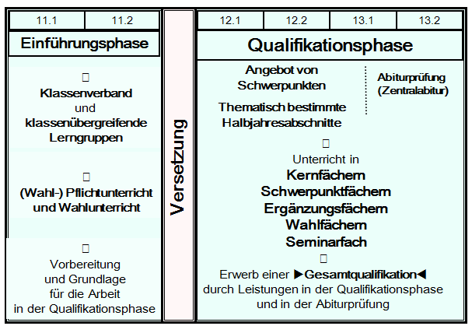
Aufbau der gymnasialen Oberstufe

Slide 4
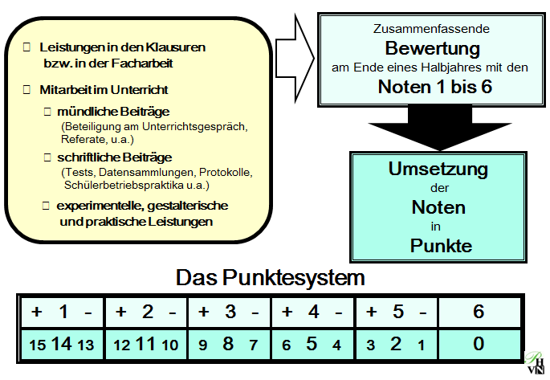
Leistungsbewertung in der gymnasialen Oberstufe

Slide 5
Leistungsbewertung in der gymnasialen Oberstufe
Jedes Semester wird getrennt bewertet.
Es gibt keine Versetzung.
Für das Abitur:
Kein Kurs darf mit 00 Punkten belegt werden.
Kurse mit weniger als 05 Punkten sind „Unterkurse“.
In P1 – P3 darf es maximal 3 Unterkurse geben.
Insgesamt dürfen unter allen eingebrachten Kursergebnissen maximal 7 Unterkurse sein.

Slide 6
Verweildauer in der gymnasialen Oberstufe
Regelfall: 3 Jahre
Mindestzeit: 2 Jahre
Höchstzeit: 4 Jahre
Überschreitung der Regelzeit
1. Rücktritt nach dem 1. Halbjahr der Qualifikationsphase oder
2. Rücktritt nach dem 2. Halbjahr der Qualifikationsphase oder
3. Rücktritt nach dem 3. Halbjahr der Qualifikationsphase oder
4. Rücktritt nach dem 4. Halbjahr der Qualifikationsphase
☞ Keine Meldung zur Abiturprüfung
☞ Rücktritt vor Beginn der Abiturprüfung
☞ Nichtzulassung zur Abiturprüfung
Zusätzlich möglich: Härtefall sowie Wiederholung nach Nichtbestehen des Abiturs
11.1
11.2
12.1
12.2
13.1
13.2
Einführungsphase
Qualifikationsphase
mit Versetzung in die Qualifikationsphase
4
Keine Meldung
1 Rücktritt
Notes:
6
Die Verweildauer beträgt in der Regel in der Einführungsphase 1 Jahr und in der Qualifikationsphase zwei Jahre. Besondere Regelungen für die Einführungsphase gelten für Schüler, die im Ausland waren (VO-GO § 4). Die Einführungsphase kann einmal wiederholt werden (VO-GO § 9 Abs. 4).
Tritt in der Qualifikationsphase bei Sport als P1 Sportunfähigkeit auf und ist kein Ersatzfach auf erhöhtem Niveau betrieben worden, so ist das erste Schuljahr der Qualifikationsphase zu wiederholen (VO-GO § 11 Abs. 7 Satz 3).
Zeiten des Besuchs eines Beruflichen Gymnasiums werden auf die Verweildauer in der gymnasialen Oberstufe angerechnet.
Wer ohne Besuch der Einführungsphase in die Qualifikationsphase eingetreten ist, besucht die Qualifikationsphase mindestens zwei und höchstens drei Schuljahre.
Rücktritt 1: nur möglich, wenn die Einführungsphase noch nicht wiederholt worden ist.
Rücktritt 2, 3 und 4: sofern Abitur noch innerhalb der Verweildauer möglich
VO-GO § 13
VO-GO § 3 und EB-VO-GO 3
AVO-GOBAK § 7
AVO-GOBAK § 8
EB-AVO-GOBAK 14.6 zu § 14
EB-AVO-GOBAK 8.3 zu § 8
NSchG § 11 (4)
AVO-GOBAK § 19

Slide 7
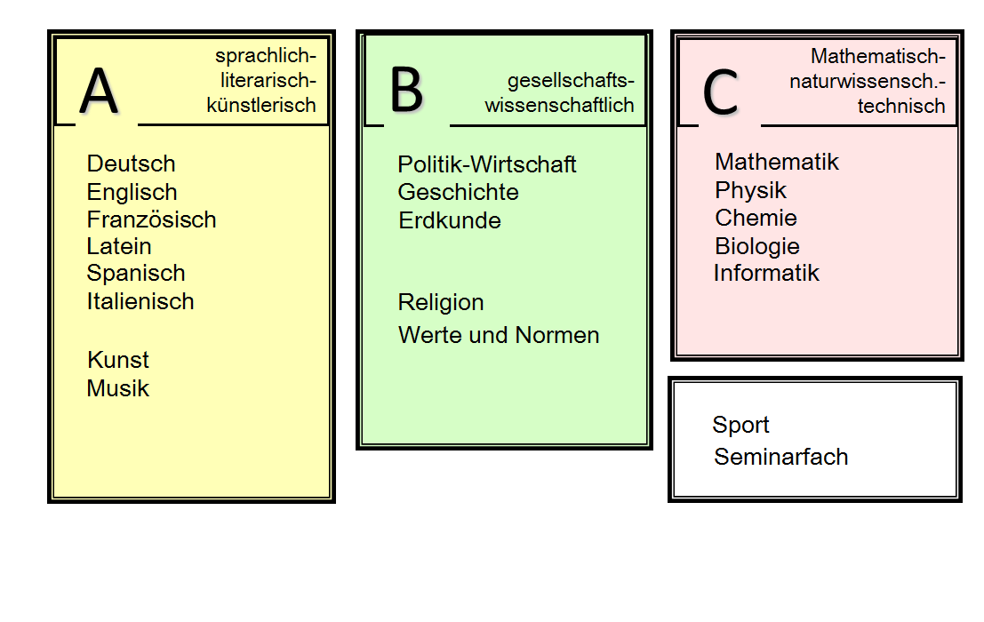
Aufgabenfelder

Slide 8
Kursarten
Kurse auf erhöhtem Anforderungsniveau
drei Fächer mit jeweils 5 Wochenstunden (P1 – P3)
tieferes Eindringen in den Unterrichtsstoff, selbstständigeres Arbeiten
P1 und P2 werden doppelt gewichtet
P3 wird einfach gewichtet
Abiturklausuren ca. 300 min

Slide 9
Kursarten
Kurse auf grundlegendem Anforderungsniveau
Fächer mit jeweils 3 Wochenstunden
etwas geringerer Stoffumfang
in einem dieser Fächer: schriftliche Abiturprüfung (P4)
in einem dieser Fächer: mündliche Abiturprüfung (P5)

Slide 10
Kursarten
Weitere Fächer
Fächer mit jeweils 2 Wochenstunden
Sport (wenn kein Prüfungsfach)
Seminarfach: - fachübergreifende Problemstellungen
- wissenschaftliche Arbeitsweisen als Vorbereitung für ein Studium - Einübung verschiedener Methoden (z.B. Präsentation von Ergebnissen)
- Facharbeit

Slide 11
Prüfungsfächer
Unter den fünf Prüfungsfächern müssen sein:
Das erste bis dritte Prüfungsfach mit erhöhtem
Anforderungsniveau;
Zwei der drei Kernfächer Deutsch, Fremdsprache,
Mathematik;
Je Aufgabenfeld mindestens ein Prüfungsfach:
Aufgabenfeld A – Deutsch, Fremdsprachen, Kunst, Musik
Aufgabenfeld B – Geschichte, Politik, Erdkunde, Religion, Werte und Normen
Aufgabenfeld C – Mathematik, Biologie, Chemie, Physik
Prüfungsfächer müssen in der Einführungsphase mindestens ein Halbjahr belegt worden sein

Slide 12
Prüfungsfächer
Mögliche Prüfungsfächer auf erhöhtem Niveau
Deutsch Spanisch Physik Politik-Wirtschaft
Mathematik Biologie Geschichte Erdkunde
Englisch Chemie Kunst Französisch
Mögliche Prüfungsfächer auf grundlegendem Niveau
Deutsch Spanisch Physik Politik-Wirtschaft
Mathematik Biologie Geschichte Religion
Englisch Chemie Französisch Werte und Normen
Italienisch Musik (P5) Latein Sport (P5)
Prüfungsfächer müssen durchgängig alle vier Halbjahre belegt werden.

Slide 13
Schwerpunkte
Sprachlicher Schwerpunkt
Mathematisch-naturwissenschaftlicher Schwerpunkt
Musisch-künstlerischer Schwerpunkt
Gesellschaftswissenschaftlicher Schwerpunkt

Slide 14
Belegungsverpflichtung Sprachlicher Schwerpunkt
4 Halbjahre
fortgeführte Fremdsprache
weitere Fremdsprache
Deutsch
Mathematik
Naturwissenschaft
Sport
mindestens 2 Halbjahre
Religion oder Werte und Normen
Kunst oder Musik
Politik-Wirtschaft
Geschichte
Seminarfach (3 Halbjahre)
Schwerpunktfächer P1 und P2
Deutsch und Fremdsprache oder zwei Fremdsprachen

Slide 15
Belegungsverpflichtung Mathematisch-naturwissenschaftlicher Schwerpunkt
4 Halbjahre
Naturwissenschaft
weitere Naturwissenschaft
Mathematik
Deutsch
Fremdsprache
Sport
mindestens 2 Halbjahre
Religion oder Werte und Normen
Kunst oder Musik
Politik-Wirtschaft
Geschichte
Seminarfach (3 Halbjahre)
Schwerpunktfächer P1 und P2
Mathematik und Naturwissenschaft oder zwei Naturwissenschaften

Slide 16
Belegungsverpflichtung Musisch-künstlerischer Schwerpunkt
4 Halbjahre
Kunst
Deutsch
Mathematik
Naturwissenschaft
Fremdsprache
Sport
mindestens 2 Halbjahre
Religion oder Werte und Normen
Musik
Politik-Wirtschaft
Geschichte
Seminarfach (3 Halbjahre)
Schwerpunktfächer P1 und P2
Kunst und Deutsch oder Kunst und Mathematik

Slide 17
Belegungsverpflichtung Gesellschaftswissenschaftlicher Schwerpunkt
4 Halbjahre
Geschichte
Politik-Wirtschaft oder Erdkunde
Deutsch
Mathematik
Naturwissenschaft
Fremdsprache
Sport
mindestens 2 Halbjahre
weitere Fremdsprache
Religion oder Werte und Normen
Kunst oder Musik
Seminarfach (3 Halbjahre)
Schwerpunktfach P1
Geschichte
Prüfungsfach P3 Politik-Wirtschaft oder Erdkunde

Slide 18
Einbringungsverpflichtungen für alle Schwerpunkte
4 Halbjahre
Deutsch
Mathematik
Fremdsprache
Naturwissenschaft
alle Prüfungsfächer
2 Halbjahre
Kunst oder Musik
Religion oder Werte und Normen
Geschichte
Politik-Wirtschaft (nicht im gesellschaftswiss. Schwerpunkt, wenn Erdkunde P3 ist)
Seminarfach (darunter das Semester, in dem die Facharbeit geschrieben wird)

Slide 19
Zusätzliche Einbringungsverpflichtungen
im sprachlichen Schwerpunkt
4 Halbjahre einer weiteren Fremdsprache
im mathematisch-naturwissenschaftl. Schwerpunkt
4 Halbjahre einer weiteren Naturwissenschaft
im musisch-künstlerischen Schwerpunkt
2 Halbjahre Musik
im gesellschaftswissenschaftlichen Schwerpunkt
2 Halbjahre einer weiteren Fremdsprache

Slide 20
Italienisch
Wer in der Einführungsphase Italienisch als 2. Fremdsprache neu begonnen hat, muss diese durchgängig bis zum Abitur belegen und zwei Halbjahresleistungen in das Abitur einbringen.

Slide 21
Musik als 5. Prüfungsfach
Der Prüfling entscheidet sich am Ende der 12. Klasse:
mündliche Prüfung ohne fachpraktischen Teil
oder
mündliche Prüfung mit fachpraktischem Teil - Gesprächsteil - Pflicht- und Wahlteil mit Stimme oder Instrument
- Gewichtung 1 : 1

Slide 22
Sport als 5. Prüfungsfach
Jg.11: Sporttheorie (2 Std.) Abwahl nach Beginn nicht mehr möglich, allerdings ist die Note nicht versetzungsrelevant)
Jg. 12/13: Sporttheorie (2 Std.) mit Klausur
+ Sportpraxis (2 Std.), 1 : 1
Voraussetzung ist eine sportärztliche Unbedenklichkeitsbescheinigung, die am Ende der 11.Klasse vorgelegt werden muss

Slide 23
Sport als 5. Prüfungsfach
Was passiert, wenn während der 12. Klasse Sportunfähigkeit eintritt? Die Schüler müssen von Anfang der 12. Klasse an ein vierstündiges P5-Ersatzfach entsprechend der Vorgaben ihres Profils belegen, in dem sie sich im Fall der Sportunfähigkeit mündlich prüfen lassen können.
Was passiert, wenn während der 13. Klasse Sportunfähigkeit eintritt? Dann ist sogar ein amtsärztliches(!) Attest notwendig. Danach werden Schüler nur noch nach ihren theoretischen Leistungen beurteilt, im Abitur findet nur eine mündliche theoretische Prüfung statt.

Slide 24
Sport als 5. Prüfungsfach
Prüfung
mündlicher Teil ca. 20 min
sportpraktischer Teil (Mannschaftssportart und Individualsportart)
Gewichtung 1 : 2
Wichtig! Wer im gesellschaftswissenschaftlichen Profil Sport als 5. Prüfungsfach wählt, muss sich im Fach Mathematik schriftlich prüfen lassen.

Slide 25
Gesamtqualifikation und Abiturprüfung
Block I ¹⁾
Mindestpunktzahl 200
Höchstpunktzahl 600
Insgesamt 32 bis 36 Halbjahresergebnisse:
die 8 Halbjahresergebnisse von P1 und P2
in zweifacher Wertung, sowie
24 bis 28 Halbjahresergebnisse, darunter
die 12 Halbjahresergebnisse von P3, P4 und P5,
in einfacher Wertung
darunter mit weniger als 05 Punkten:
bei 32, 33, 34 Ergebnissen höchstens 6 Wertungen
bei 35 und 36 Ergebnissen höchstens 7 Wertungen
- dabei insgesamt jeweils höchstens 3 Wertungen
unter 05 Punkten bei P1, P2 und P3
die Prüfungsergebnisse
in den 5 Prüfungsfächern
in vierfacher Wertung
3 Prüfungsfächer mit jeweils
mindestens 20 Punkten
statt P4 besondere Lernleistung
möglich
Block II
Mindestpunktzahl 100
Höchstpunktzahl 300
Notes:
25
1) Berechnung Block I: Punktsumme der 32 bis 36 Halbjahresergebnisse in entsprechender Gewichtung, multipliziert mit 40, geteilt durch Anzahl der eingebrachten Schulhalbjahresergebnisse, wobei die beiden zweifach gewichteten Ergebnisse zweifach zählen (also insgesamt 40 bis 44 Kurse)
AVO-GOBAK § 15
Anlage 2 unterer Teil

Slide 26
Wie geht es weiter?
Februar/März: Wahl der Fächer für die Qualifikationsphase
Auswertung der Wahlen (Osterferien)
dann evtl. Umberatung, falls einige Kurse nicht eingerichtet werden können

Slide 27
Beratung:
gabi.romanowski@raabeschule.net

